Slide 1
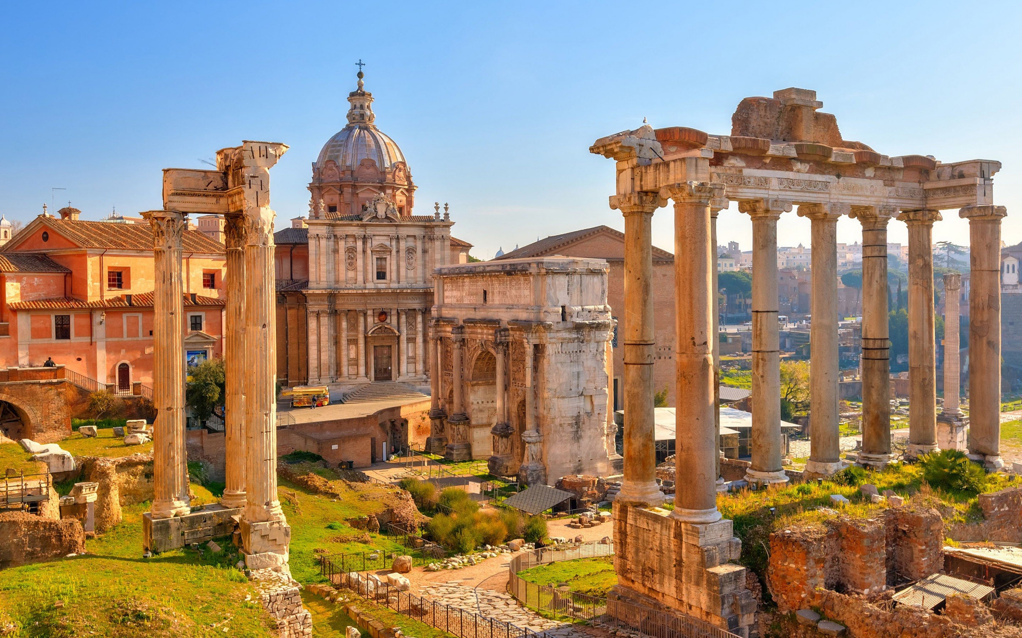
Право власності за римським приватним правом
Козинець І.Г., ст. викл. кафедри цивільного, господарського права та процесу
Гранкова Х.М., студентка гр. КПР-161

Slide 2
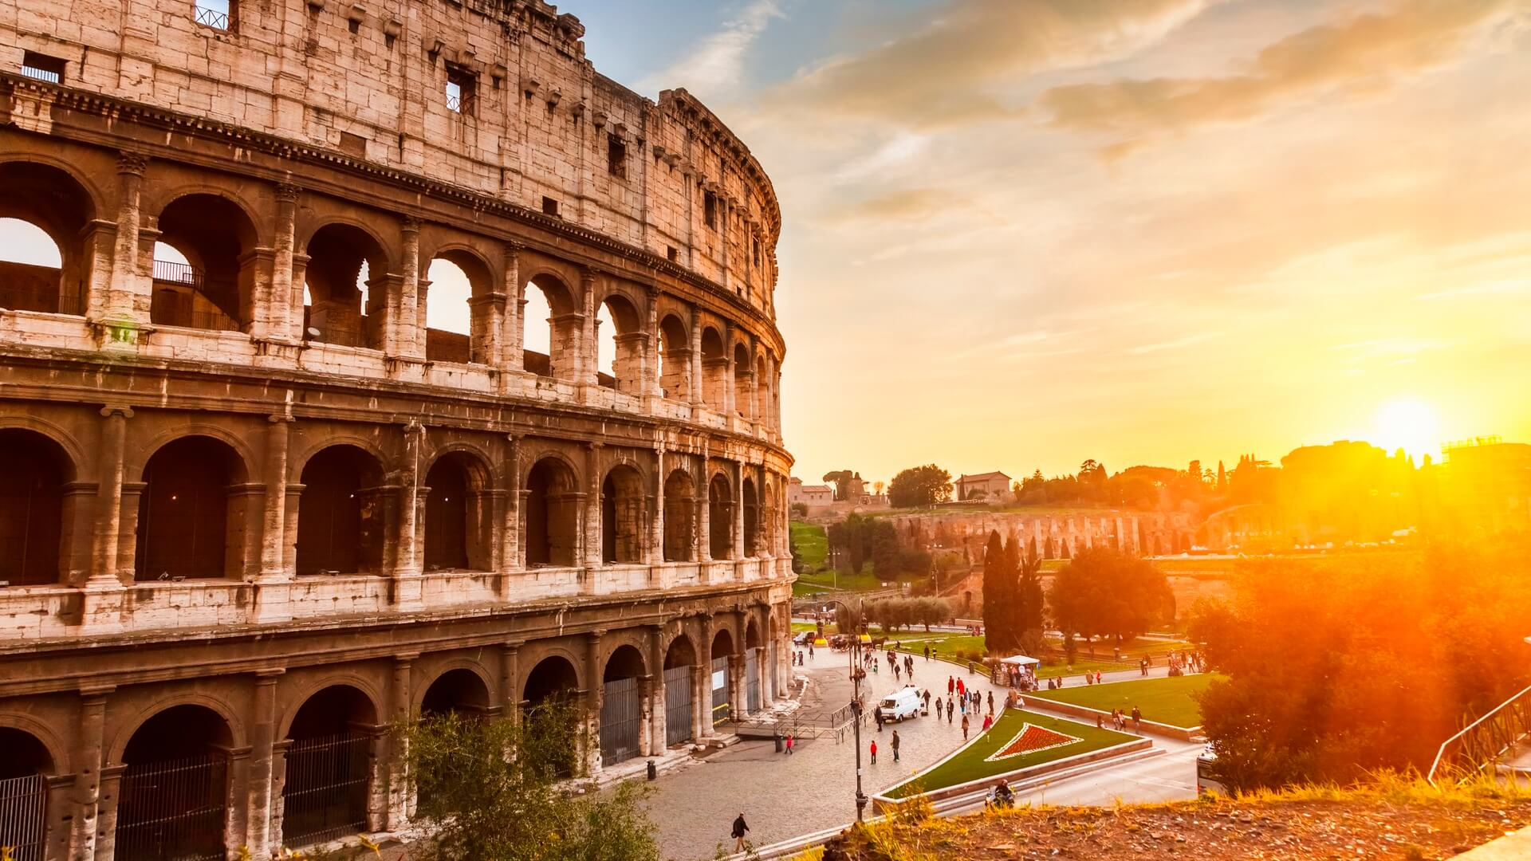
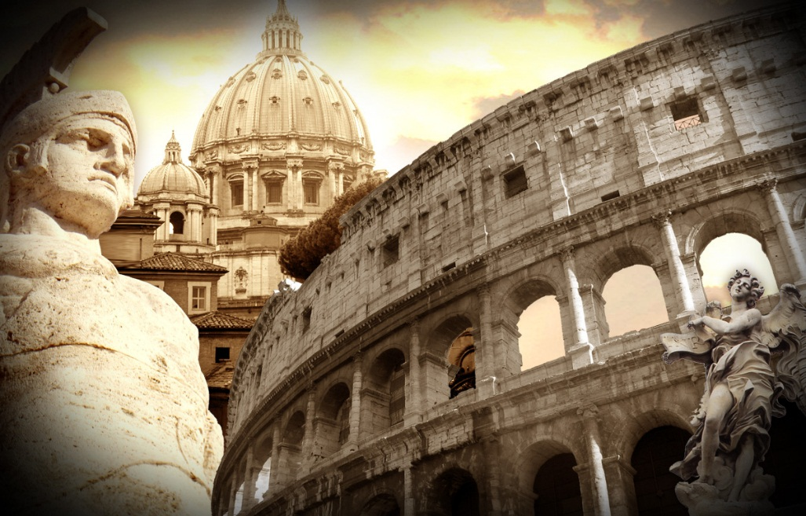
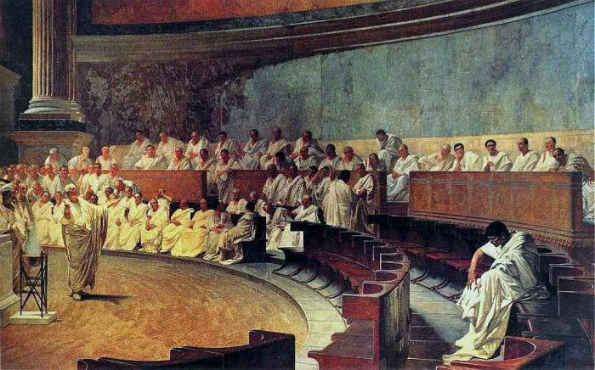
Римські юристи трактували поняття «власність» - як повне, виняткове і необмежене персональне панування особи над річчю (речами) в межах, встановлених правом.

Slide 3
Право власності за обсягом прав, було найширшим правом і характеризувалося наявністю таких правомочностей:
Володіння
Користування
Розпорядження
Право на захист
Отримання плодів

Slide 4
Володіння – це фактичне утримування речі в господарстві власника на належному їй місці згідно з призначенням
Законне володіння - базувалось на правовому титулі, набувалось тим самим способом, що і право власності, або на підставі відповідного договору
Незаконне володіння -набувалося тими самими способами,що і право власності, але з однією істотною різницею: право власності до набувача не переходило
Законне
Незаконне

Slide 5
. Користування –можливість вилучення із речі певних корисних властивостей без її зміни або споживання.
Форми здійснення користування
Передача в найм
Оренда
Споживання

Slide 6
Розпорядження – це право вирішувати юридичну і фактичну долю речі всіма дозволеними способами:
Продати
Подарувати
Заповісти у спадок
Встановити сервітут
Та ін.

Slide 7
Отримання плодів – полягало в споживанні плодів, що періодично виробляються річчю без зміни її сутності.
Відсотки з капіталу
Орендна плата та ін.
Юридичні
Фізичні
Фрукти з дерева
Приплід від худоби та ін.

Slide 8
У класичному римському праві виділяли чотири види (форми) власності:
Цивільна власність
Перегринська власність
Провінційна власність
Преторська власність

Slide 9
.Цивільна власність - була архаїчним видом власності, встановленим на основі Законів ХІІ таблиць, регулювалася цивільним правом і мала замкнений характер
Щоб стати цивільним власником ,особа мусила відповідати таким вимогам:
Мати римське громодянство
Рухоме або нерухоме майно повинно знаходитися на території Італії
Речі мали бути отримані у власність лише встановленим цивільним правом способом із дотриманням певних ритуалів

Slide 10

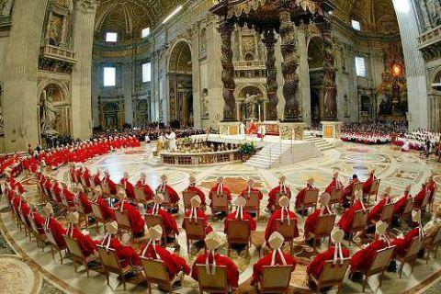
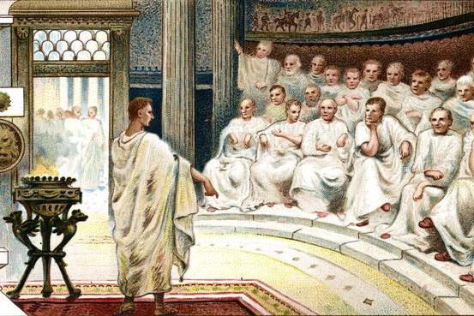
Преторська (бонітарна) власність - виникала у випадках, коли претор захищав особу, яка придбала манципну річ шляхом традиції, тобто простої матеріальної речі. Претор за допомогою фікції пропонував судді уявити, що володілець бонітарної власності вже встиг проволодіти нею протягом набувального терміну. Таким чином покупець ставав власником, але не квіритським, а преторським. Після спливу терміну набувальної давності ця бонітарна власність перетворювалася у квіритську.

Slide 11
Перегринська власність - в архаїчний період не визнавалася римським правом і не отримувала судового захисту
Майнові інтереси перегринів захищалися спеціальним претором для перегринів, який в едикті передбачав фіктивні позови, де припускали, що іноземці наділялися правами римських громадян і справа вирішувалася по суті
В період пізньої республіки перегрини отримали можливість мати як рухоме, так і нерухоме майно на території Італії.

Slide 12
Провінційна власність - утвердилася в Римський державі тому, що землі, завойовані Римом поза межами Італії, оголошувалися власністю римського народу.
Завойовані землі в період принципату поділялися на :
Сенатські
громадяни зобов’язувалися сплачувати спеціальний податок, який називався трибутум
Імператорські
громадяни зобов’язувалися сплачувати спеціальний податок, який називався стипендіум

Slide 13
Спільна власність - де кожний з власників має часткове право власності на всю річ у цілому, не на частину речі, а на частку в праві на річ, яку можна було осягнути лише думкою, а не фізично.
Спільна власність поділялась на:
Спільну дольову
(розмір частки всіх співвласників визначалися)
Спільну сумісну
(розмір частки кожного власника не був визначений)

Slide 14
Речі, вилучені з обороту, не могли бути предметом приватної вла­сності.
До них зараховували:
Речі божественного права: священні – присвячені вищим богам – храми, капища, атрибути культу; релігійні – присвячені богам роду і сім’ї; святі – речі, що не є ні освяченими, ні світськими, але вони недоторканні на основі санкції: міські стіни, ворота, закони. Як писав юрист Гай, набути за давністю, крім володіння можна практично всі речі, крім святих і священних
Речі людського права: спільні (res communes), публічні (res publicae) і ті, що належать міським громадам (res universitatis). До спільних, тобто таких, що належать усім людям, зараховували море і морський берег. До публічних, які належали римському народу, відносили дороги, площі, ріки. До громадських відносили речі, які належали місту –ринки, громадські будівлі, форум та ін.;

Slide 15
Набуття права власності прийнято розподіляти на дві групи:
Первісні
Похідні
(Право власності на річ виникає вперше ,незалежно від волі попереднього власника)
(Власність переходила від однієї особи до іншої за взаємною згодою)

Slide 16
До первісних способів набуття права власності, зараховували:
Окупація – заволодіння нічийними речами.(здобич; речі, викинуті попереднім власником; полювання на диких тварин і птахів, рибальство, зібрані ягоди, гриби та інші; скарб )
Перероблення – виготовлення нової речі з якого-небудь матеріалу або надання йому нової форми (горщик із глини, ваза зі срібла, стіл із дерева).
Набуття за давністю – виникало за умови володіння речами, що належать до будь-якої форми власності протягом певного строку: два роки для нерухомих і один рік для рухомих.
Злиття – поєднання в одну масу речей, що належали різним власникам. Коли неможливо було встановити, що поглинає інше, виникала спільна власність.

Slide 17
До похідних способів набуття права власності, зараховували:
Манципація
Уступка права
Передача
Договір купівлі-продажу
Застава
манципація (фактична передача речі у присутності свідків)
уступка права (процедура перенесення права власності, наприклад, на борг, на чужі речі)
передача (виконання умов договору купівлі-продажу, дарування).

Slide 18
Підставою для припинення права власності було:
Дерелікція
Знищення речі
Відчуження речі
Вилучення речі з обігу

Slide 19
Способи захисту права власності в римському праві :
Віндикаційний
позов
Негаторний позов
Віндикаційний позов (res vindicatio) мав місце тоді, коли одна особа заявляла, що є власником майна, яке перебуває в незаконному володінні іншої особи, і на цій підставі вимагала повернення майна.
Негаторний позов (actio negatoria) мав місце в тому разі, коли належне власнику право не піддавалося сумніву, але інші особи зазіхали на те, щоб користуватись цією власністю, начебто маючи яке-небудь право на чужу річ володінні іншої особи, і на цій підставі вимагала повернення майна.

Slide 20
Способи захисту права власності в римському праві :
Публіціанський позов
Публіціанський позов застосовувався претором на захист бонітар-ного власника проти квіритського, такий як віндикаційний, для захис­ту будь-якого добросовісного володіння
Прогібіторний позов (actio prohibitoria) — позов про заборону (лат. prohibere — забороняти), застосовувався в разі, якщо треті особи, які не зазіхали на чуже майно ні в цілому, ні в рамках обмеженого права, проте своєю поведінкою заважали власнику нормально користуватися майном.
Прогібіторний позов

Slide 21
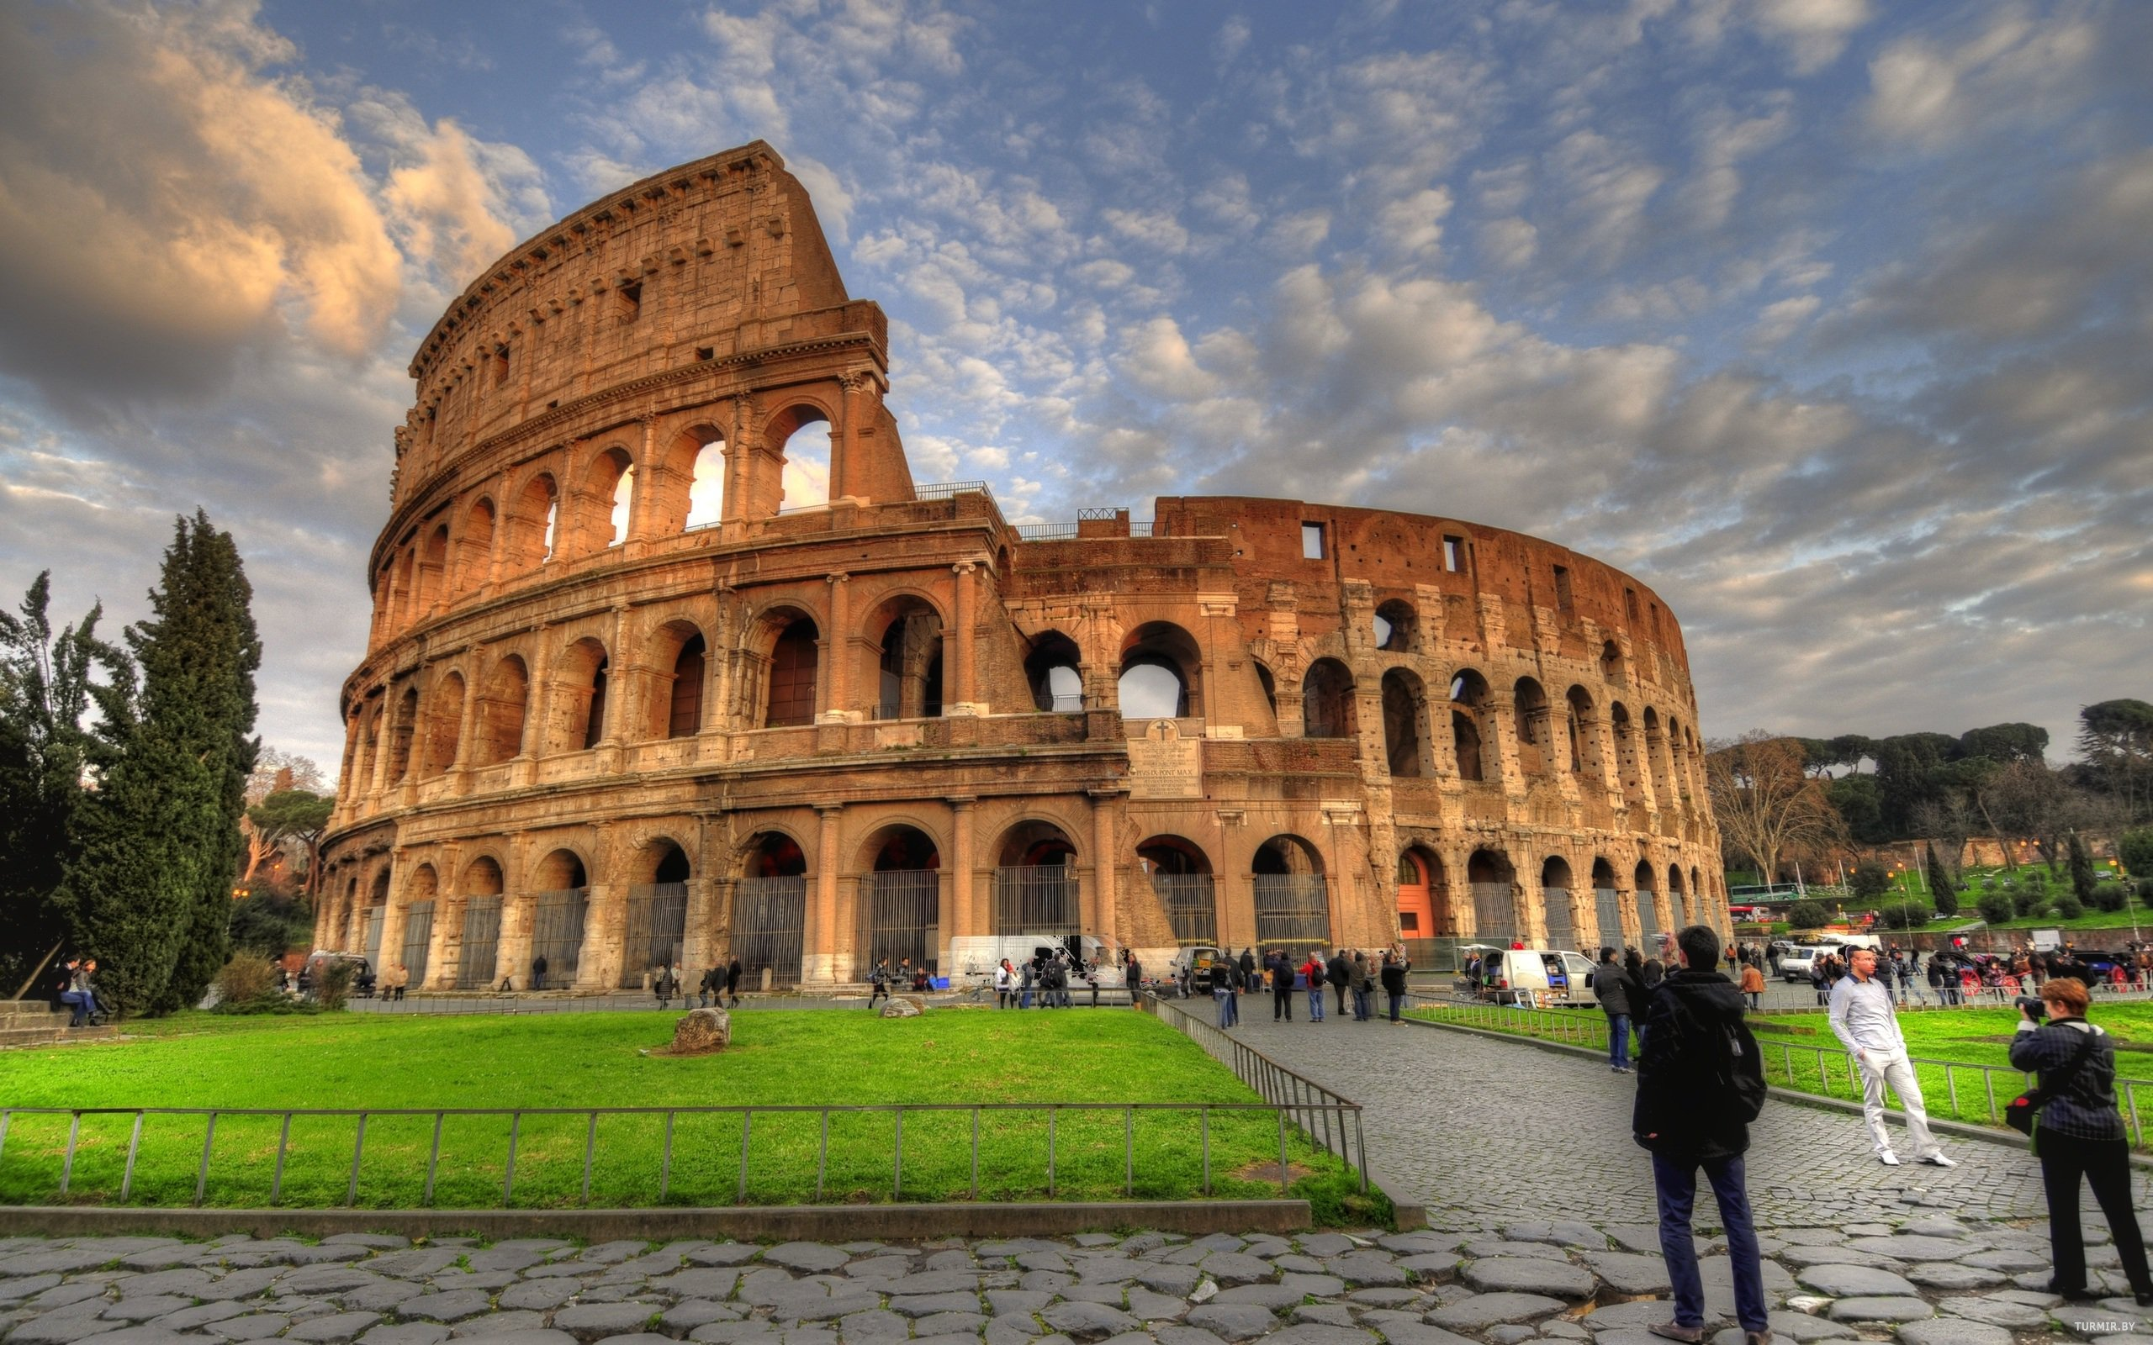
Отже, право власності у римському приватному праві дає відповідному су­б’єкту безпосередньо виключну й обов’язкову для всіх владу над річ­чю. Хоч право власності є правом приватним, однак воно має забезпе­чувати й публічний інтерес. Характерною ознакою права власності є його непорушність.

Slide 22

Дякуємо за увагу

